Slide 1


SẢN XUẤT TIỀN GIẤY
BÀI GIẢNG HUẤN LUYỆN AN TOÀN LAO ĐỘNG
BẢN QUYỀN THUỘC AN TOÀN NAM VIỆT

Slide 2
Một số vụ tai nạn trong nhà máy sản xuất tiền giấy
Việc sản xuất tiền giấy đòi hỏi sự cẩn trọng tuyệt đối vì tính chất đặc biệt của quá trình sản xuất, từ nguyên liệu đến sản phẩm cuối cùng:
  Vụ nổ hóa chất
  Tai nạn máy móc
  Nguy cơ hóa chất
  Tai nạn vận chuyển và xử lý nguyên liệu
  Tai nạn về sức khỏe tinh thần

Slide 3
Tóm tắt bài học
1. An toàn vệ sinh lao động đối với nhân viên tạo kết cấu cơ bản của tiền giấy
2. An toàn vệ sinh lao động đối với nhân viên In ấn
3. An toàn vệ sinh lao động đối với nhân viên vận hành máy xử lý bề mặt và hoàn thiện

Slide 4
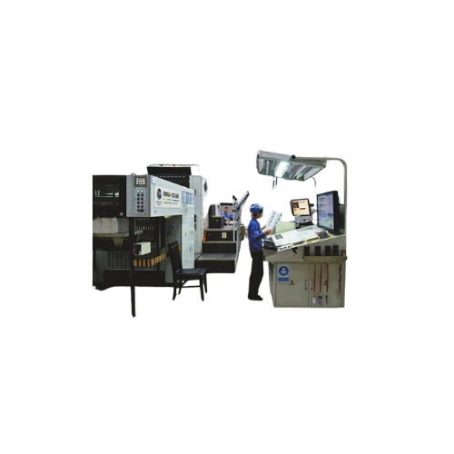
Tạo kết cấu cơ bản của tiền giấy
1. Đặc điểm công việc tạo kết cấu cơ bản của tiền giấy
Quá trình tạo kết cấu cơ bản của tiền giấy là một công đoạn quan trọng trong quy trình sản xuất. Trước tiên, bột giấy được lựa chọn kỹ lưỡng và trộn cùng nước và các chất hóa học khác để tạo thành một hỗn hợp chất lượng cao.
Quá trình này yêu cầu sự cẩn trọng và chính xác để đảm bảo tỷ lệ pha trộn chính xác và đồng đều.

Slide 5
Tạo kết cấu cơ bản của tiền giấy
2. Các dạng tai nạn lao động trong quá trình tạo kết cấu cơ bản của tiền giấy
Trong quá trình tạo kết cấu cơ bản của tiền giấy, có một số dạng tai nạn lao động có thể xảy ra. Trong công đoạn chế biến nguyên liệu, việc sử dụng các chất hóa học như axit sulfuric và nitric đòi hỏi sự cẩn trọng cao độ để tránh các vụ tai nạn hóa chất do tiếp xúc trực tiếp với da hoặc hít phải các hơi độc hại.
Ngoài ra, việc xử lý bột giấy có thể gây ra các vụ tai nạn như trượt ngã hoặc va đập do điều kiện làm việc không an toàn.

Slide 6
Tạo kết cấu cơ bản của tiền giấy
3. Nguyên nhân gây ra tai nạn lao động khi tạo kết cấu cơ bản của tiền giấy
Có một số nguyên nhân chính gây ra tai nạn lao động trong quá trình tạo kết cấu cơ bản của tiền giấy. Trong công đoạn chế biến nguyên liệu, việc sử dụng các chất hóa học như axit sulfuric và nitric đòi hỏi sự cẩn trọng cao độ từ các nhân viên để tránh tiếp xúc trực tiếp với da và hít phải các hơi độc hại. Sự thiếu hiểu biết về cách sử dụng và bảo quản các chất này có thể dẫn đến các vụ tai nạn hóa chất.

Slide 7
Tạo kết cấu cơ bản của tiền giấy
4. Biện pháp phòng tránh tai nạn lao động khi tạo kết cấu cơ bản của tiền giấy
Để phòng tránh tai nạn lao động khi tạo kết cấu cơ bản của tiền giấy, việc thực hiện các biện pháp an toàn lao động là cực kỳ quan trọng. Đầu tiên, việc đảm bảo tất cả nhân viên tham gia vào quá trình sản xuất tiền giấy được huấn luyện an toàn lao động cụ thể.
Huấn luyện này bao gồm việc hướng dẫn về cách sử dụng các chất hóa học một cách an toàn và đúng cách trong quá trình chế biến nguyên liệu, cũng như cách vận hành máy móc một cách an toàn và hiệu quả trong quá trình ép nén và sấy khô.

Slide 8
Tạo kết cấu cơ bản của tiền giấy
5. Quy định an toàn lao động khi tạo kết cấu cơ bản của tiền giấy
Quy định an toàn lao động trong quá trình tạo kết cấu cơ bản của tiền giấy là một phần quan trọng của việc đảm bảo sự an toàn và bảo vệ sức khỏe cho nhân viên.
Trước hết, tất cả nhân viên tham gia vào quá trình sản xuất cần được đào tạo về các biện pháp an toàn lao động cụ thể, bao gồm cách sử dụng các chất hóa học một cách an toàn và đúng cách trong quá trình chế biến nguyên liệu.

Slide 9
Tạo kết cấu cơ bản của tiền giấy
6. Xử lý tình huống tai nạn lao động khẩn cấp khi tạo kết cấu cơ bản của tiền giấy
Xử lý tình huống tai nạn lao động khẩn cấp trong quá trình tạo kết cấu cơ bản của tiền giấy là một phần quan trọng của việc đảm bảo an toàn lao động và bảo vệ sức khỏe cho nhân viên.
Trong trường hợp xảy ra tai nạn lao động, việc ứng phó nhanh chóng và hiệu quả là rất quan trọng. Đầu tiên, người quản lý hoặc người làm việc cần đảm bảo an toàn của bản thân và nhân viên xung quanh bằng cách ngưng việc làm ngay lập tức và báo cáo vụ tai nạn cho cấp quản lý cao hơn.

Slide 10
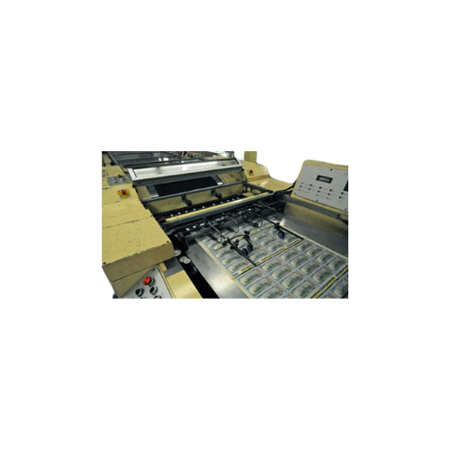
In ấn
1. Đặc điểm công việc In ấn:
Công việc in ấn trong quá trình sản xuất tiền giấy đóng vai trò cực kỳ quan trọng để tạo ra các tờ tiền với độ chính xác và bảo mật cao. Trong quá trình in ấn, máy in được sử dụng để áp dụng hình ảnh và mẫu tiền lên các tấm giấy đã được chuẩn bị trước đó.
Đây là một công đoạn đòi hỏi sự chính xác và tinh tế để đảm bảo rằng hình ảnh và mẫu tiền được in ra một cách rõ ràng và chính xác trên mỗi tờ tiền.

Slide 11
In ấn
2. Các dạng tai nạn lao động trong quá trình In ấn:
Trong quá trình in ấn trong sản xuất tiền giấy, mặc dù công việc này thường được thực hiện trong môi trường làm việc cẩn thận và an toàn, nhưng vẫn có một số dạng tai nạn lao động có thể xảy ra. Một trong những nguy cơ chính là tai nạn liên quan đến máy móc và thiết bị in ấn.
Việc vận hành và bảo dưỡng các máy in đòi hỏi sự chú ý và kỹ năng, và sự thiếu cẩn thận có thể dẫn đến các tai nạn như va đập, nghiền nát, hoặc bỏng do tiếp xúc với các bộ phận nhiệt độ cao.

Slide 12
In ấn
3. Nguyên nhân gây ra tai nạn lao động khi In ấn
Có một số nguyên nhân chính gây ra tai nạn lao động trong quá trình in ấn của sản xuất tiền giấy. Một trong những nguyên nhân phổ biến là do sự thiếu chú ý và cẩn thận khi vận hành máy in.
Việc không tuân thủ đúng quy trình hoặc sử dụng máy móc một cách không đúng cách có thể dẫn đến các tai nạn như va đập, nghiền nát hoặc bỏng do tiếp xúc với các bộ phận nhiệt độ cao của máy in.

Slide 13
In ấn
4. Biện pháp phòng tránh tai nạn lao động khi In ấn:
Để phòng tránh tai nạn lao động khi thực hiện công việc in ấn trong quá trình sản xuất tiền giấy, các biện pháp phòng tránh cần được thực hiện một cách cẩn thận và kỹ lưỡng.
Đầu tiên, việc đảm bảo rằng tất cả nhân viên được đào tạo và hướng dẫn về an toàn lao động là rất quan trọng. Các nhân viên cần được biết về nguy cơ và biện pháp phòng tránh khi làm việc gần các máy móc in và với các chất hóa học và mực in.

Slide 14
In ấn
5. Quy định an toàn lao động khi In ấn:
Trong quá trình in ấn trong sản xuất tiền giấy, việc tuân thủ các quy định an toàn lao động là cực kỳ quan trọng để đảm bảo môi trường làm việc an toàn cho nhân viên.
Một số quy định an toàn cụ thể có thể bao gồm việc đảm bảo rằng tất cả nhân viên được đào tạo về an toàn lao động và biết cách sử dụng trang thiết bị bảo hộ cá nhân, bao gồm kính bảo hộ, mặt nạ, và găng tay.

Slide 15
In ấn
6. Xử lý tình huống tai nạn lao động khẩn cấp khi In ấn:
Đầu tiên, người quản lý hoặc người làm việc cần ngưng việc làm ngay lập tức và đảm bảo an toàn của bản thân và nhân viên xung quanh.
Tiếp theo, việc triển khai các biện pháp cấp cứu và cứu hộ là cần thiết. Cần phải có sự ứng dụng nhanh chóng của kiến thức cứu thương và sử dụng trang thiết bị cứu thương để cung cấp sự chăm sóc đúng cách cho những người bị nạn.

Slide 16

Xử lý bề mặt và hoàn thiện
1. Đặc điểm công việc vận hành máy xử lý bề mặt và hoàn thiện
Trong quá trình sản xuất tiền giấy, việc vận hành các máy xử lý bề mặt và hoàn thiện đóng vai trò quan trọng trong việc tạo ra các tờ tiền với độ bền và khả năng chống giả cao.
Đầu tiên, một phần quan trọng của công việc này là việc áp dụng các loại mực in bảo vệ và các chất làm bóng lên bề mặt tiền giấy. Các chất này không chỉ giúp tăng độ bền cho tiền giấy mà còn cải thiện khả năng chống giả bằng cách tạo ra các lớp bảo vệ chống làm giả.

Slide 17
Xử lý bề mặt và hoàn thiện
2. Các dạng tai nạn lao động trong quá trình vận hành máy xử lý bề mặt và hoàn thiện
Trong quá trình vận hành các máy xử lý bề mặt và hoàn thiện trong sản xuất tiền giấy, có một số dạng tai nạn lao động có thể xảy ra do các yếu tố khác nhau. Một trong những nguy cơ chính là tai nạn liên quan đến việc vận hành các máy móc và thiết bị trong quá trình áp dụng mực in bảo vệ và các chất làm bóng.
Việc không tuân thủ đúng quy trình hoặc sử dụng máy móc một cách không an toàn có thể dẫn đến các tai nạn như va đập, nghiền nát hoặc bỏng do tiếp xúc với các bộ phận nhiệt độ cao của máy.

Slide 18
Xử lý bề mặt và hoàn thiện
3. Nguyên nhân gây ra tai nạn lao động khi vận hành máy xử lý bề mặt và hoàn thiện
Có một số nguyên nhân chính có thể gây ra tai nạn lao động khi vận hành các máy xử lý bề mặt và hoàn thiện trong quá trình sản xuất tiền giấy. Một trong những nguyên nhân phổ biến là thiếu hiểu biết hoặc tuân thủ không đúng quy trình an toàn lao động.
Khi nhân viên không được đào tạo đầy đủ về cách sử dụng máy móc hoặc không tuân thủ các quy tắc an toàn như sử dụng trang bị bảo hộ cá nhân, nguy cơ tai nạn sẽ tăng lên đáng kể.

Slide 19
Xử lý bề mặt và hoàn thiện
4. Biện pháp phòng tránh tai nạn lao động khi vận hành máy xử lý bề mặt và hoàn thiện
Để phòng tránh tai nạn lao động khi vận hành các máy xử lý bề mặt và hoàn thiện trong quá trình sản xuất tiền giấy, có một số biện pháp cụ thể có thể được áp dụng. Đầu tiên, việc đảm bảo rằng tất cả nhân viên được đào tạo và hướng dẫn về quy trình làm việc an toàn là rất quan trọng.
Đào tạo này cần bao gồm cách sử dụng máy móc và thiết bị một cách đúng cách, cũng như việc nhận biết và xử lý an toàn các chất hóa học có thể được sử dụng trong quá trình sản xuất.

Slide 20
Xử lý bề mặt và hoàn thiện
5. Quy định an toàn lao động khi vận hành máy xử lý bề mặt và hoàn thiện
Quy định an toàn lao động là một phần quan trọng trong quá trình vận hành các máy xử lý bề mặt và hoàn thiện trong sản xuất tiền giấy. Đầu tiên, việc đảm bảo rằng tất cả nhân viên được đào tạo đầy đủ về quy trình an toàn và hiểu biết về các nguy cơ tiềm ẩn là rất quan trọng.
Đào tạo này nên bao gồm cách sử dụng máy móc và thiết bị một cách an toàn và hiệu quả, cũng như việc nhận biết và xử lý an toàn các chất hóa học có thể được sử dụng trong quá trình sản xuất.

Slide 21
Xử lý bề mặt và hoàn thiện
6. Xử lý tình huống tai nạn lao động khẩn cấp khi vận hành máy xử lý bề mặt và hoàn thiện
Trong trường hợp xảy ra tai nạn lao động khẩn cấp khi vận hành máy xử lý bề mặt và hoàn thiện trong quá trình sản xuất tiền giấy, việc xử lý kịp thời và hiệu quả là rất quan trọng để đảm bảo an toàn cho tất cả nhân viên và giảm thiểu thiệt hại. Đầu tiên và quan trọng nhất, ngay khi có tai nạn xảy ra, việc kích hoạt kế hoạch cứu hộ và cứu thương là cần thiết.
Tất cả nhân viên cần được hướng dẫn về cách thực hiện các biện pháp cứu thương cơ bản và cách thông báo về tai nạn cho người quản lý hoặc nhân viên an toàn lao động.

Slide 22
Cảm ơn các bạn đã theo dõi
Mọi thắc mắc về bài giảng xin liên hệ với chúng tôi theo thông tin bên dưới:
CÔNG TY TNHH HUẤN LUYỆN AN TOÀN VÀ QUAN TRẮC MÔI TRƯỜNG NAM VIỆT (AN TOÀN NAM VIỆT)
Địa chỉ: Lầu 2, số 655 Đường Điện Biên Phủ, Phường 25, Quận Bình Thạnh, Thành phố Hồ Chí Minh, Việt Nam
Hotline 0908.111.791
Website https://antoannamviet.com/
Email: Lienhe@antoannamviet.com

